Slide 1
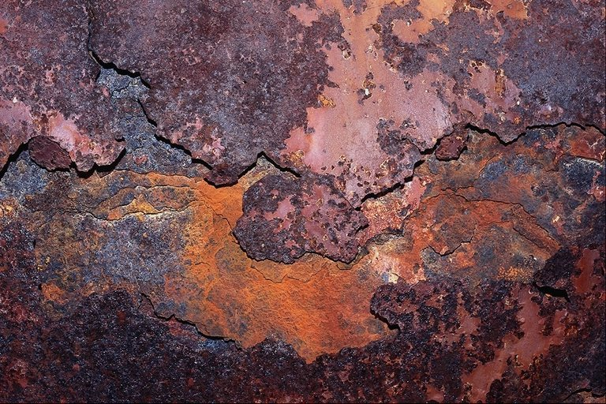
КОРОЗІЯ МЕТАЛІВ
ЗАХИСТ ВІД КОРОЗІЇ

Slide 2
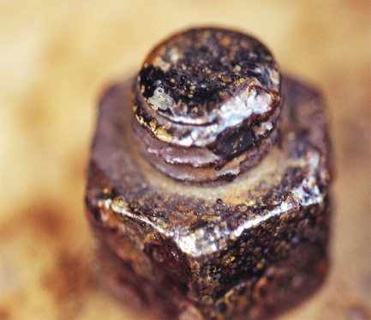
Що таке “ корозія ”?
Корозія (від лат corrosio – роз’їдати) це руйнування металів і сплавів під впливом хімічної чи електрохімічної взаємодії з оточуючим середовищем.
А чи знаєте ви, що швидкість корозії напряму залежить від активності металів. Чим метал активніший, тим швидше він кородує.

Slide 3
Корозійні властивості металів
1 група - лужні метали - найменша корозійна стійкість. (побічна підгрупа вельми стійкі метали)
2 група - головна підгрупа - малостійкі, побічна - більш стійкі (у присутності кисню утворюють міцні плівки оксидів, що оберігають від подальшого руйнування)

Slide 4
Корозійні властивості металів
3 група - Алюміній - утворюється міцна оксидна плівка (але вона руйнується в розчинах кислот і лугів) У концентрованої азотної та сірчаної кислотах алюміній пасивується.
4 група - Олово і свинець - стійкі до корозії метали, завдяки міцним оксидним плівкам.

Slide 5
Корозійні властивості металів
5,6,7,8 групи - метали побічних підгруп мають високу здатність до пасивації, а отже, великою корозійною стійкістю.
Осмій, іридій, платина – найбільш стійкі до корозії

Slide 6
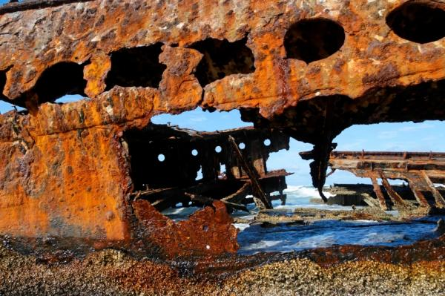

Slide 7
КОРОЗІЯ
Залежно від середовища
По характеру руйнування
По процесам
Газова
Атмосферна
Ґрунтова тощо
Рівномірна
Нерівномірна
Хімічна
Електрохімічна

Slide 8
В чому небезпека корозії?
Може призвести до екологічних катастроф: потрапляння природного газу, нафти, небезпечних хімічних продуктів у навколишнє середовище.
Недопустима в авіаційному, нафтовому, атомному, хімічному машинобудуванні тощо.
Негативно впливає на здоров’я людини.

Slide 9
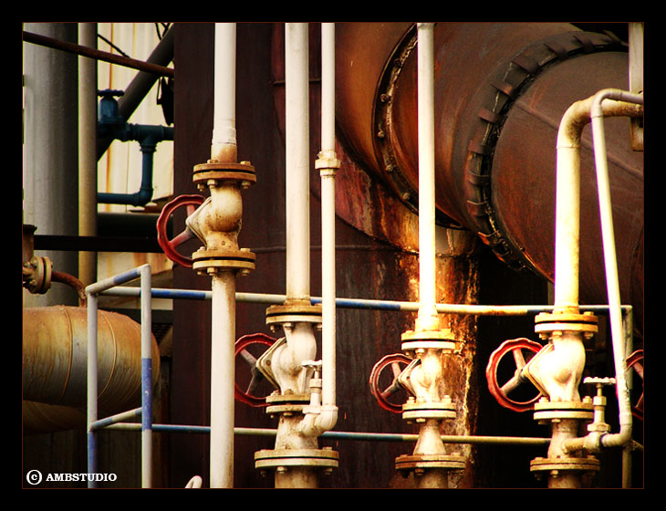

Slide 10
Чим викликається корозія?
Кисень і атмосферна волога.
Кислотні оксиди, що містяться в атмосфері: оксиди Карбону, Сульфуру, Нітрогену.
Морська вода.
Ґрунтова волога.

Slide 11
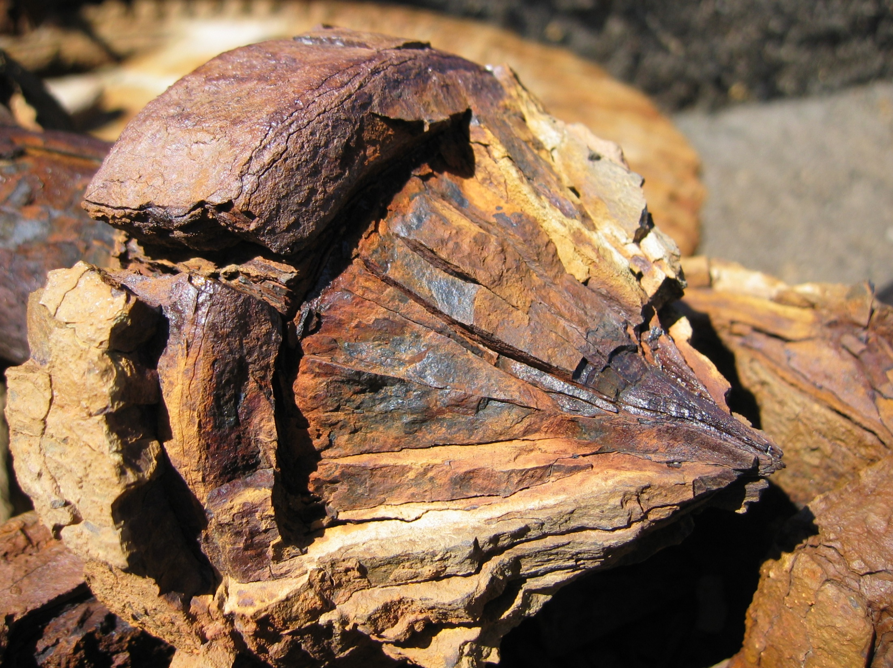

Slide 12
Познайомимося з корозією ближче
Хімічна корозія
Характеризується хімічними процесами, які відбуваються між металом і агресивними речовинами оточуючого середовища.
Електрохімічна корозія
Руйнування металу супроводжується виникненням електричного струму у водному середовищі електроліта.

Slide 13
Що сприяє електрохімічній корозії
Положення металів у ряду активності: чим далі один від одного вони розміщені, тим швидше відбувається корозія.
Чистота металу (домішки прискорюють корозію).
Нерівності поверхні, мікротріщини.
Висока температура і вологість.
Дія мікроорганізмів, грибів, лишайників.
Грунтові води, морська вода, розчини електролітів.

Slide 14
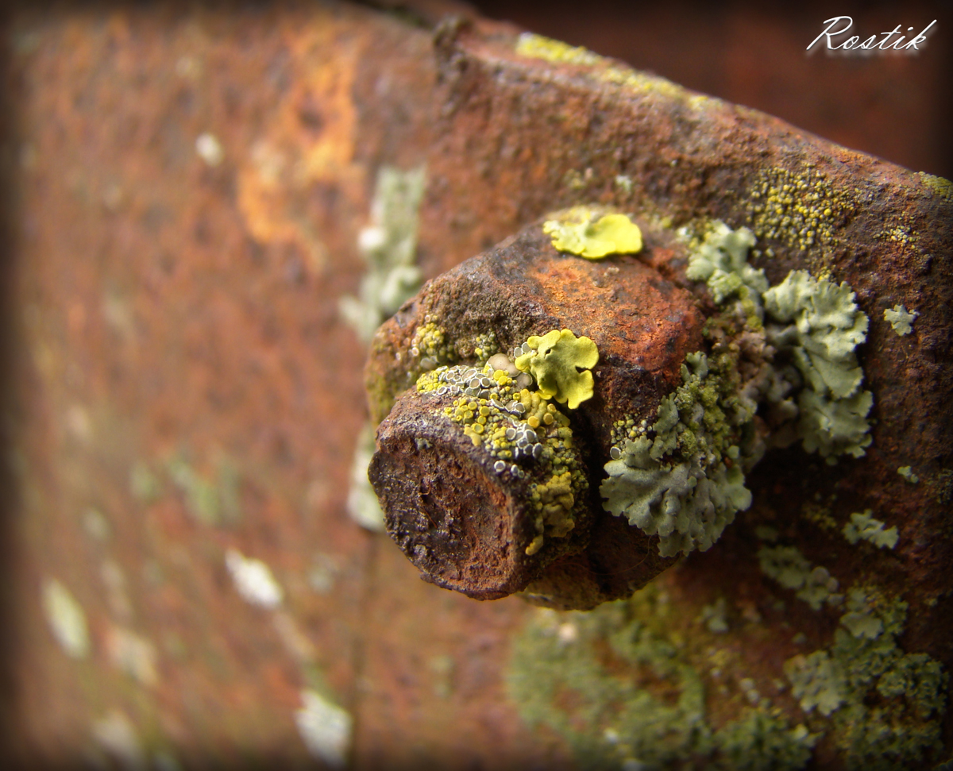

Slide 15
Шляхи захисту від корозії
Захисні покриття: лакування, фарбування, емолювання.
Покриття виробу іншими металами, стійкішими до корозії: позолота, хромування, цинкування тощо.
Створення нових антикорозійних сплавів.
Протекторний захист.
Використання інгібіторів корозії.

Slide 16
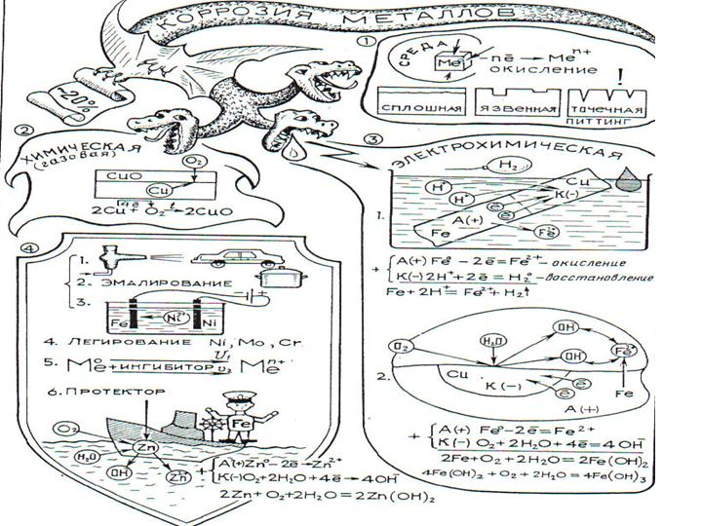
Опорний конспект

Slide 17
Виконали:
Учні 10Б класу
СЗШ №75
Колодій Максим
Кінах Роман
Яким Ростислав

